Slide 1

Реализация принципа состязательности сторон при использовании специальных познаний
Лебединский В.И.
Москва, 2022

Slide 2
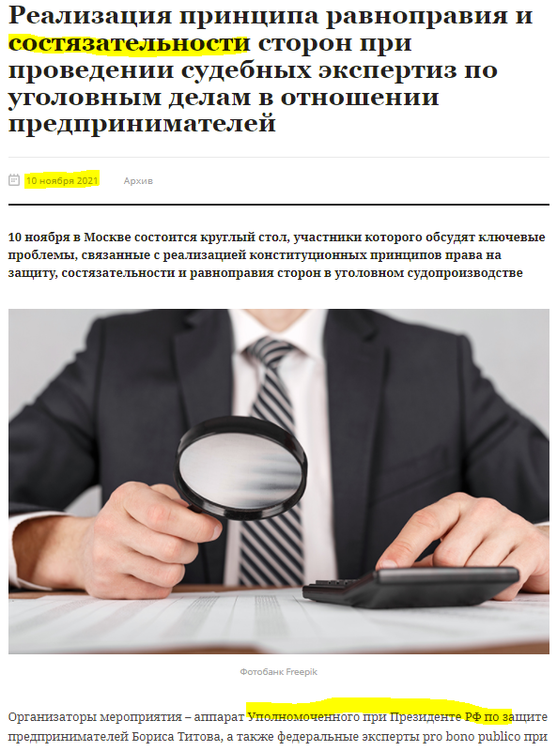
Актуальность
качество экспертизы
заинтересованность эксперта
презумпция правоты эксперта
значимость для суда
повторные экспертизы
слабый инструментарий состязательности

Slide 3



Систематизация инструментов состязательности и рекомендации
Досудебная стадия
досудебное заключение специалиста
отчет об оценке
экспертиза СРО
рецензия
методическая позиция СРОО и ВУЗа
жалоба в Дисциплинарный комитет СРО,
Апелляционный орган МЭР РФ.
Судебная стадия
выбор эксперта и отвод эксперта
допрос судебного эксперта
пояснения и заключение специалиста
формирование вопросов эксперту
рецензия

Slide 4
Выбор и отвод эксперта
Анализ законодательства и судебной практики
Выбор организации:
Опыт экспертиз, отчетов об оценке
Рейтинги, аккредитации
Сроки и цена
Выбор эксперта:
Компетенция (образование: основное, дополнительное, научная степень, публикации)
Опыт (стаж, профильный опыт)
Профессиональное признание
Отвод: зависимость, недостаточный/ негативный опыт, образование, цена, сроки

Slide 5
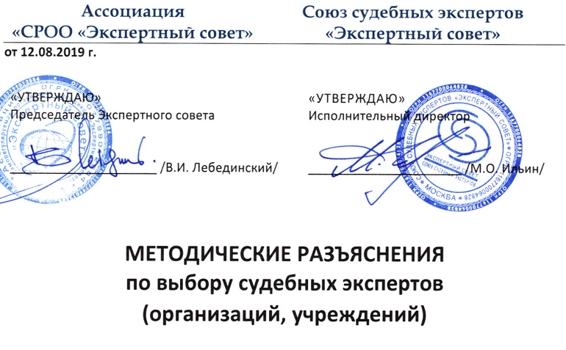
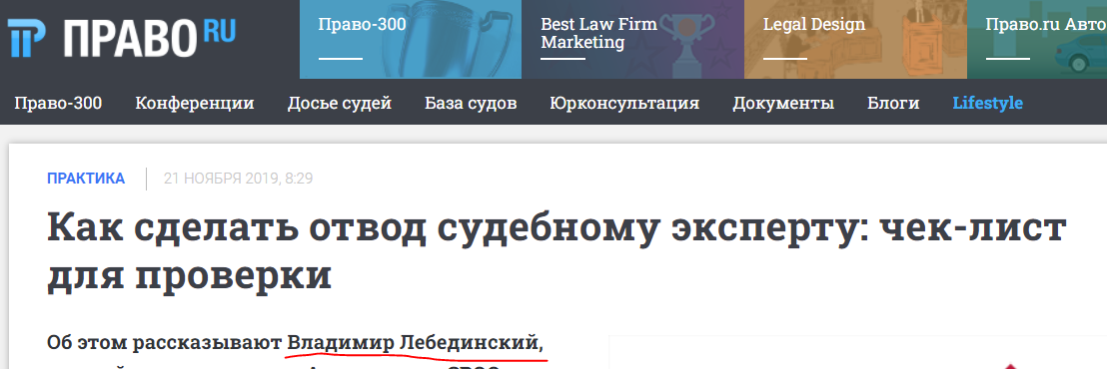
Выбор и отвод эксперта
Целесообразно ли закреплять законодательно?

Slide 6
Предложения по внесение изменений в законодательство (рецензирование)
Внести в процессуальные кодексы положение, что заключение специалиста (рецензия на заключение эксперта) является допустимым и относимым доказательством, которое должно оцениваться судом наряду с другими письменными доказательствами.
УПК РФ Статья 159. Обязательность рассмотрения ходатайства:
Лицам, указанным в части второй настоящей статьи, не может быть отказано в приобщении к материалам уголовного дела доказательств, в том числе заключений специалистов, если обстоятельства, об установлении которых они ходатайствуют, имеют значение для данного уголовного дела и подтверждаются этими доказательствами
!Учесть проблему УПК. Обязанность по приобщению к материалам уголовного дела доказательств, в том числе заключений специалистов, появляется только при условии, что обстоятельства, об установлении которых обвиняемый и его защитник ходатайствуют, имеют значение для данного уголовного дела, а оценка "значения" (имеется или не имеется, а если имеется, то существенное или не существенное) определяется исключительно лицом, проводящим расследование

Slide 7
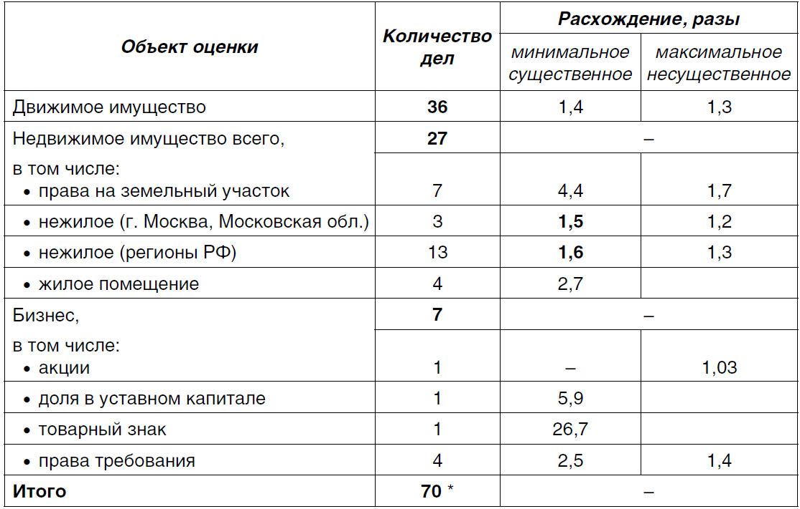
Неравноценное встречное исполнение
Неравноценное встречное исполнение обязательств - любая передача имущества или иное исполнение обязательств, если рыночная стоимость переданного должником имущества или осуществленного им иного исполнения обязательств существенно превышает стоимость полученного встречного исполнения обязательств. (Ст. 61.2. Оспаривание подозрительных сделок должника ФЗ от 26.10.2002 N127-ФЗ "О несостоятельности (банкротстве)"
Выводы:
Неоднородность и необоснованность решений судов по существенности расхождений
Вопрос требует специальных познаний

Slide 8
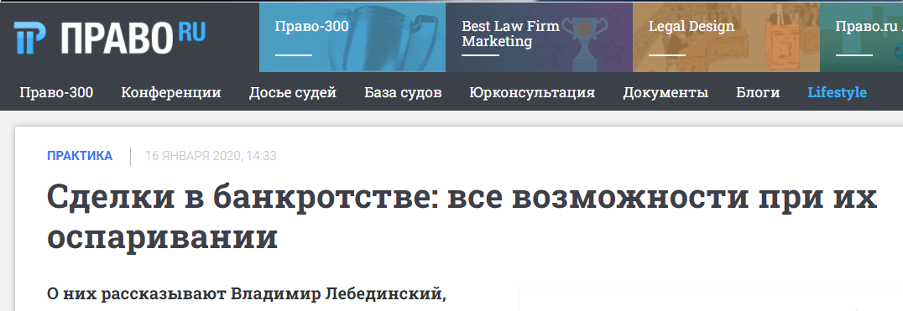
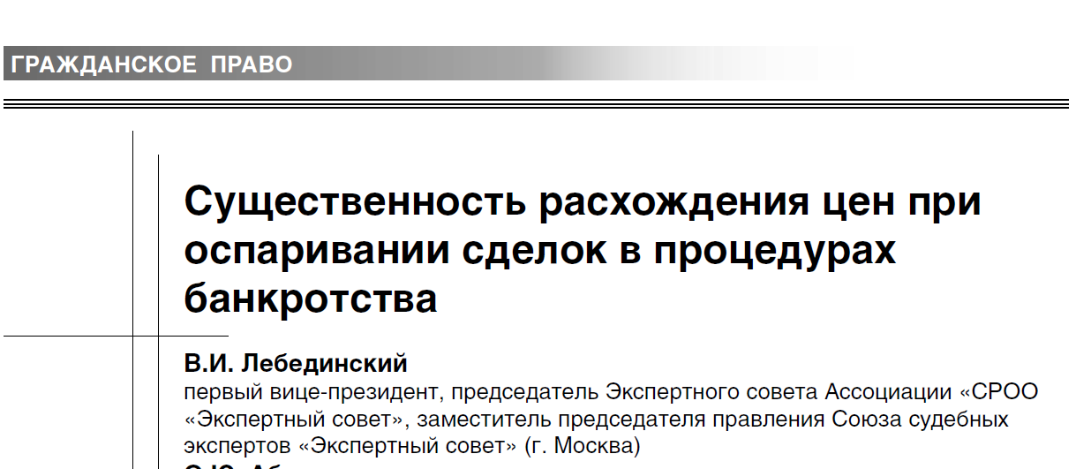
Неравноценное встречное исполнение: выводы и рекомендации
Дискуссия продолжается: необъяснимое двукратное или более отличие цены договора от рыночной должно вызывать недоумение или подозрение у любого участника хозяйственного оборота. К тому же кратный критерий нивелирует погрешности, имеющиеся у всякой оценочной методики
(определение ВС № 305-ЭС21-19707 от 23.12.2021)
Внести изменение в статью 61.2
судам при проведении судебной экспертизы ставить вопрос:
о существенности расхождения цены сделки и рыночной стоимости или
о диапазоне рыночной стоимости

Slide 9
Сравнительно-правовой анализ: выводы
Система экспертов-свидетелей в большей степени обеспечивает состязательность, но имеется зависимость эксперта от стороны.
В системе официальных экспертов состязательность добавляется за счет отдельных элементов. Системы сближаются и заимствуют.
Требования к экспертам: от отсутствия до жесткой многоуровневой регламентации. Основные - профильное образование и по судебной экспертизе, опыт работы, отсутствие нарушений, профильный экзамен, страхование ответственности.
Стороны дают вопросы и замечания, эксперт должен дать письменные ответы и иногда включить в заключение.

Slide 10
Сравнительно-правовой анализ: предложения
Эффективный элемент обеспечения состязательности - конференции и перекрестные допросы экспертов.
Выявляются противоречия, ошибки и недостатки, происходит обмен мнениями, находятся обоснованные решения, получают всестороннее представление о спорных вопросах.
Внести изменения в процессуальные кодексы
Обеспечение единообразия:
Стороне защиты не может быть отказано в удовлетворении ходатайства о привлечении к участию в производстве по уголовному делу … специалиста для разъяснения вопросов, входящих в его профессиональную компетенцию (ст. 58 УПК Специалист).
Суд не вправе отказать в удовлетворении ходатайства о допросе в судебном заседании лица в качестве свидетеля или специалиста, явившегося в суд по инициативе сторон (п.4 Статья 271 УПК РФ Заявление и разрешение ходатайств)
Обеспечение всесторонности:
Если сторона возражает против судебных экспертов, выбранных судом, суд должен включить экспертов, предложенных возражающей стороной, в комиссию экспертов.

Slide 11
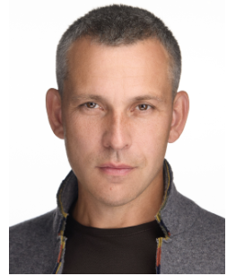
Спасибо за внимание!
ЛЕБЕДИНСКИЙ
Владимир Игоревич
Первый вице-президент, Председатель Экспертного совета
Ассоциации «СРОО «Экспертный совет»
Заместитель председателя Правления Союза судебных экспертов
Кафедра «Экономические и правовые экспертизы»
РЭУ им. Г.В. Плеханова
http://srosovet.ru/ http://sudsovet.ru/
https://www.rea.ru/ru/org/cathedries/Pages/Expertiza.aspx
8(800) 200-2950, 8(495) 626-2950 mail@srosovet.ru
Учебник Экспертиза отчетов об оценке Магистратура Судебная финансово-экономическая экспертиза
Семинар Финансово-экономическая экспертиза в уголовном процессе
Руководство Как выигрывать судебные споры с помощью экспертиз

